Slide 1
Škola 21. storočia
Dopytovo orientovaný projekt
Moderné vzdelávanie pre vedomostnú spoločnosť/Projekt je spolufinancovaný zo zdrojov EÚ
Kód ITMS projektu 26110130435
Aktivita 1.1

Slide 2
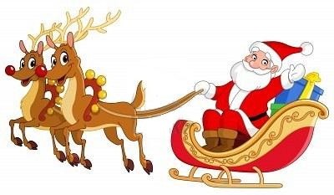
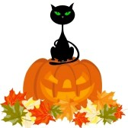
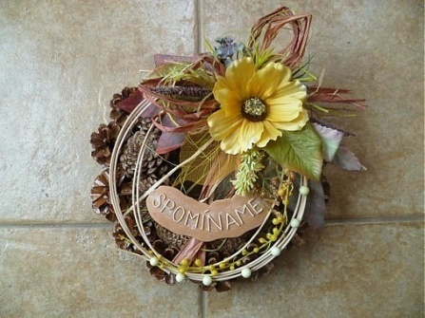
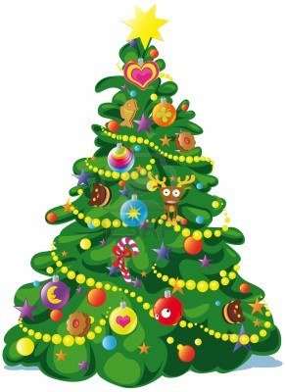
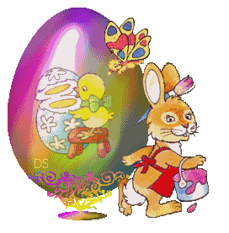
SVIATKY POČAS ROKA

Slide 3
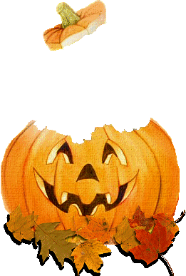
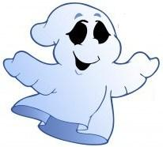
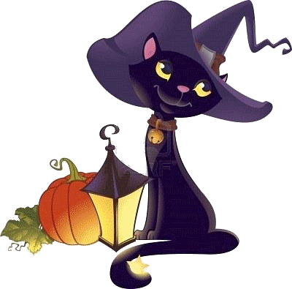
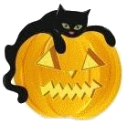
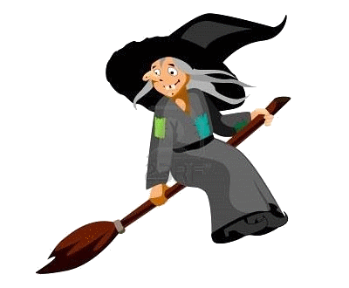
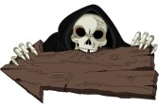
HALLOWEEN
Halloween sa oslavuje 31. októbra, deň pred
všetkými svätými.
Oslavuje sa hlavne v západnom svete, najmä
v USA, Kanade, Írsku, Spojenom kráľovstve
v Austrálii a na Novom Zélande.
Tradičnými znakmi Halloweenu sú špeciálne
vyrezané tekvice so sviečkou vo vnútri,
čarodejnice, duchovia, čierne mačky, metly,
oheň, príšery a kostlivci. Oslavujú ho hlavne deti
oblečené v halloweenských kostýmoch.

Slide 4
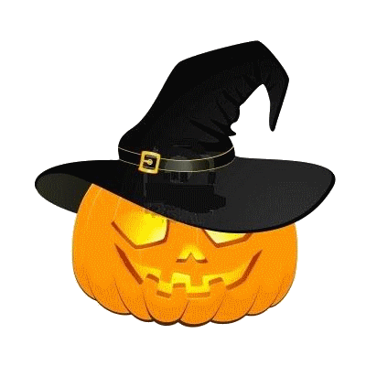
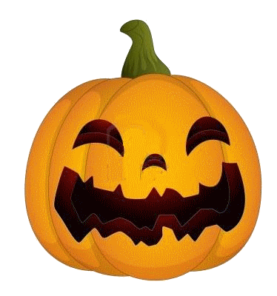
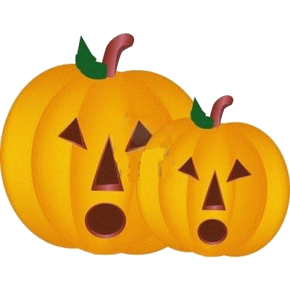
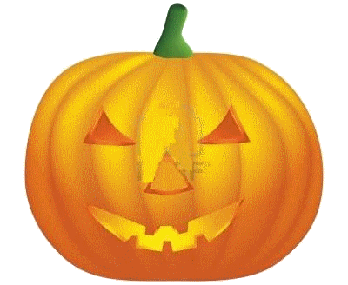
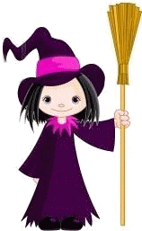
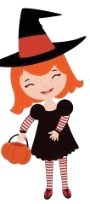
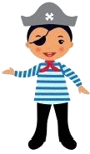
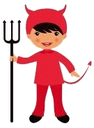
Čo si máš pripraviť na HALLOWEEN ?
Tekvice
Kostým

Slide 5
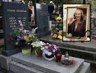
Sviatok všetkých svätých
Sviatok Všetkých svätých
Pamiatka zosnulých
1.novembra je Sviatok Všetkých svätých.
V tento deň si spomíname na všetkých svätých, ktorí zomreli.
2. novembra je sviatok Pamiatka zosnulých, ľudovo dušičky.
Na Slovensku je zvykom v tento deň navštíviť cintorín, kde sú pochovaní naši blízki. Uctíme si ich kvetmi, vencami a zapálením sviečok ako tichú spomienku na nich.

Slide 6
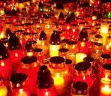
Ako trávime tieto sviatky?
Navštevujeme cintoríny
Pálime sviečky
Vyzdobujeme hroby
Modlíme sa za zomrelých

Slide 7
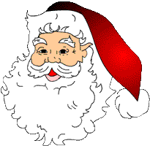
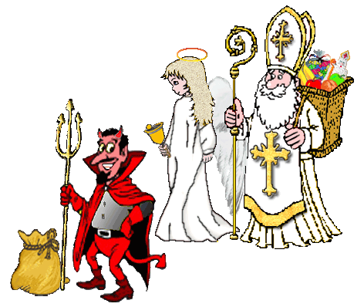
MIKULÁŠ
6. december je sviatok svätého Mikuláša. V tento deň chodí Mikuláš spolu s anjelom a čertom a obdarúva deti sladkosťami. Svätý Mikuláš- biskup žil v 4. storočí. Po svojom otcovi zdedil veľký majetok, ktorý rozdal chudobným.

Slide 8
Vianoce
Vianoce sú najkrajším sviatkom v roku. V každom dome svieti vianočný stromček. Okrem neho nesmie chýbať ani vianočný kapor. Atmosféru dotvárajú vianočné koledy. Na stole rozvoniavajú sviatočné koláče, oblátky a med.

Slide 9
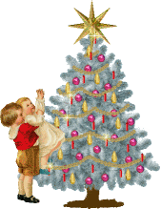
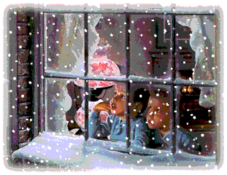
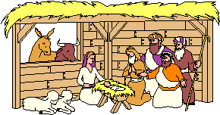
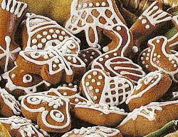
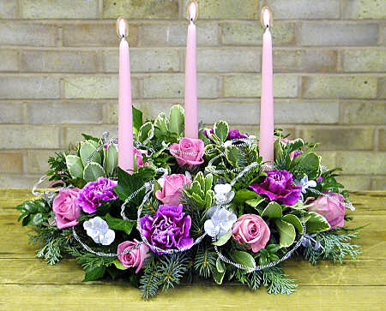
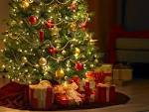
Tradície Vianoc
príprava darčekov
zdobenie vianočného
stromčeka
čakanie na Ježiška
Betlehem
vianočné pečivo
rozdávanie darčekov
adventný veniec

Slide 10
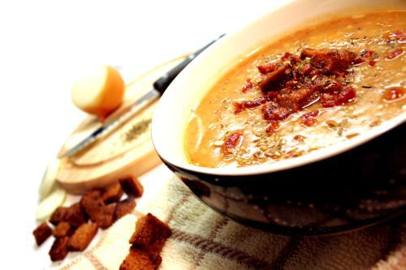
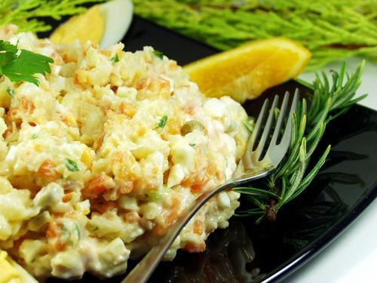
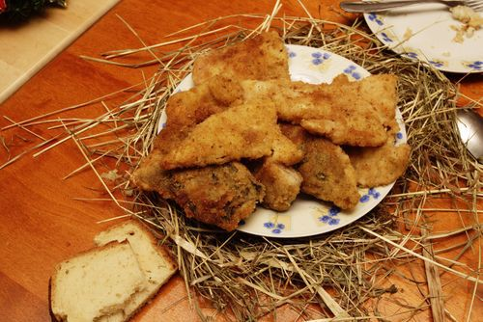
vianočná kapustnica
štedrovečerný stôl
zemiakový šalát
polnočná omša
krájanie jabĺčka
vianočný kapor
koledovanie

Slide 11
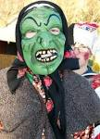
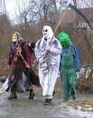
FAŠIANGY
FAŠIANGY- symbol veselosti, zábavy, hodovania a pitia. Také boli fašiangy v minulosti a také sú v redukovanej podobe takmer vo všetkých regiónoch Slovenska i dnes. Fašiangové obdobie sa začína už v čase od Troch Kráľov a trvá do popolcovej stredy. Je v podstate obdobím prechodu od zimy k jari. Po ňom nasleduje čas štyridsaťdňového pôstu a čakanie na Veľkú noc.

Slide 12
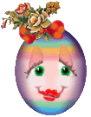
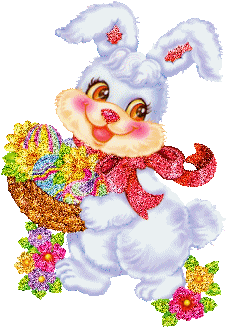
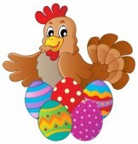
VEĽKÁ NOC
Veľká noc je najstarším, najvýznamnejším kresťanským sviatkom, počas ktorého si kresťania pripomínajú umučenie, smrť a vzkriesenie Ježiša Krista

Slide 13
Typické veľkonočné zvyky - oblievanie vodou, šibanie prútikmi, maľovanie veľkonočných vajíčok, rozdávanie čokoládových zajačikov a kuriatok, návšteva kostola.

Slide 14
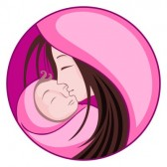
DEŇ MATIEK
Každý rok sa druhá májová nedeľa nesie v znamení osláv všetkých mamičiek.
Je to oslava materstva, obetavosti a lásky matiek voči svojim deťom.
Najväčšiu radosť jej spraví práve darček od jej dieťatka. Milá kresba, kostrbaté srdiečko, drobnosť, ktorú dieťa vytvorilo v škôlke či v škole, alebo milá básnička.

Slide 15
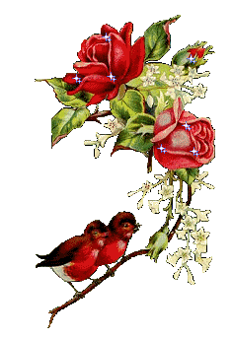
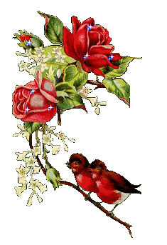
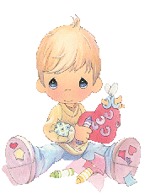
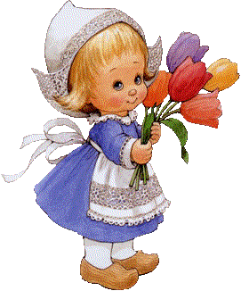
Ako potešíš svoju mamičku?
Nazbieram kytičku ,
pre moju mamičku.
Z lásky ju darujem,
za všetko ďakujem!
Mamička moja, rád ťa mám, preto ti z lásky srdiečko dám.
Priprav si pekné blahoželanie
Urob jej vlastný darček

Slide 16
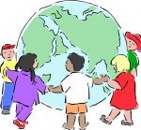
DEŇ DETÍ
Medzinárodný deň detí je sviatok, ktorý sa oslavuje v mnohých krajinách sveta 1. júna.
Tento sviatok sa zaviedol vo viacerých
krajinách s cieľom urobiť deťom radosť
a zároveň poukázať na problémy týkajúce sa detí vo svete.

Slide 17
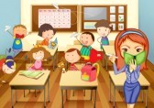
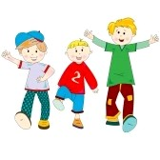
Ako tento sviatok deti oslavujú?
V škole sa obyčajne neskúša !
Na mnohých školách deti nemajú bežné vyučovanie
Majú rôzne súťaže, olympiády, výlety

Slide 18
Ďakujem za pozornosť
Vypracovala: Mgr. Grňová Eva
Základná škola internátna
pre žiakov s narušenou komunikačnou schopnosťou Brezolupy 30
Téma : Sviatky

